Slide 1
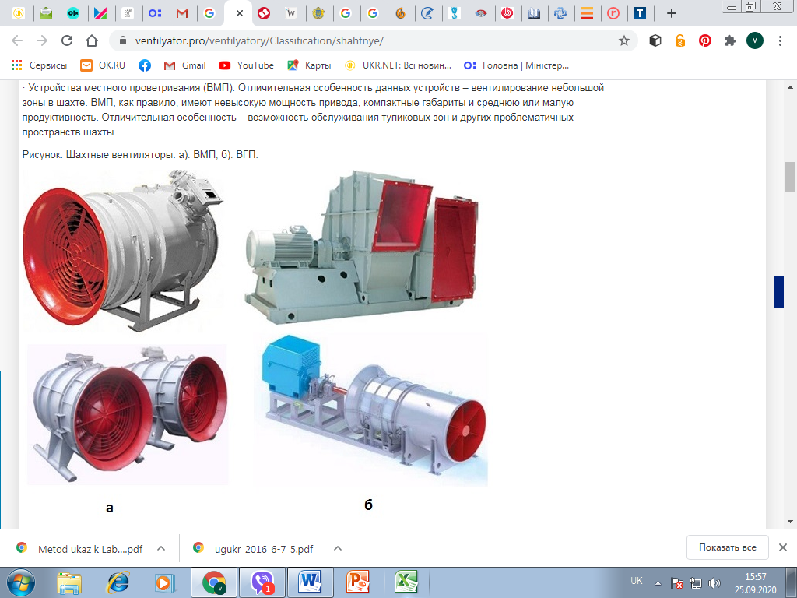
Дисципліна «Гірнича механіка»
Розділ І. Шахтні
вентиляторні
установки

Slide 3
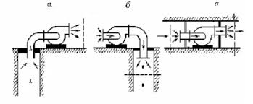
Схеми провітрювання

Slide 4
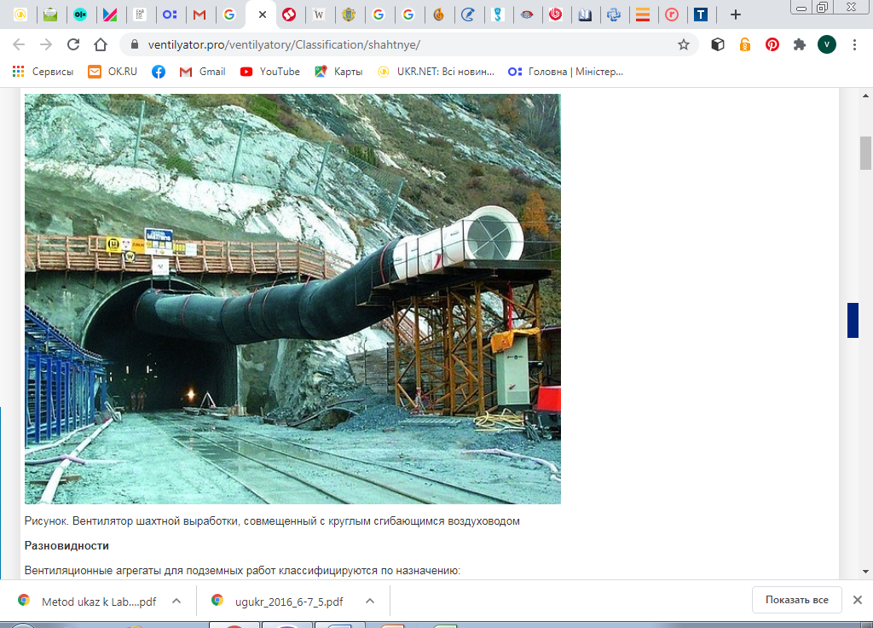
Малюнок. Вентилятор шахтного вироблення, поєднаний з круглим повітроводом, що згинається.
Різновиди

Slide 5
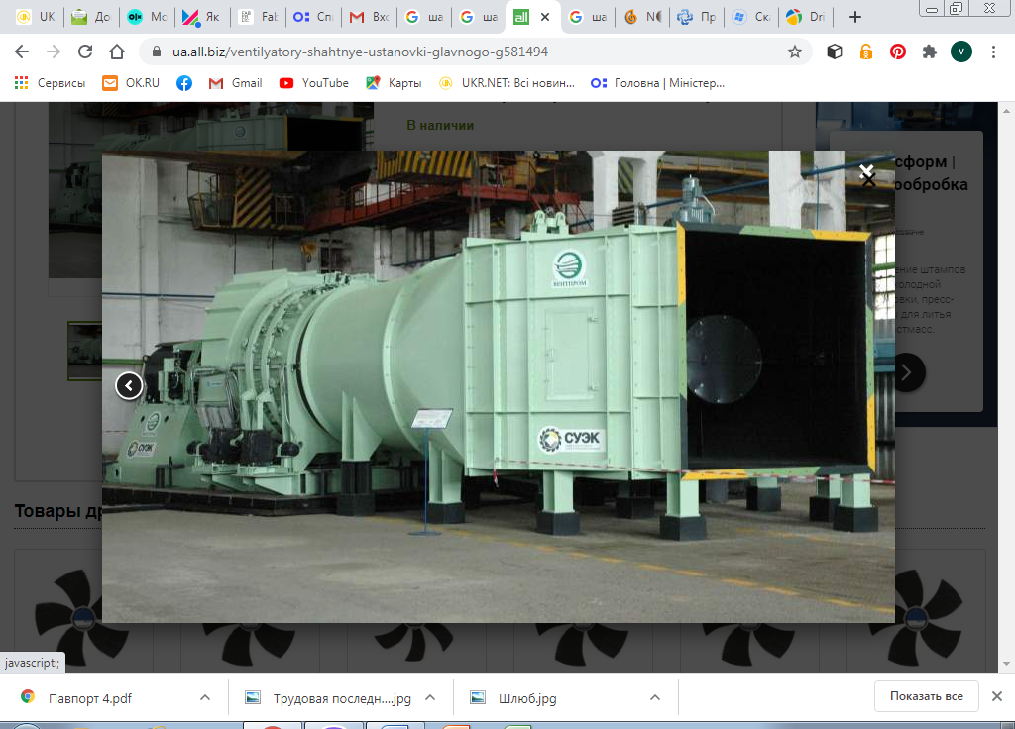

Slide 6
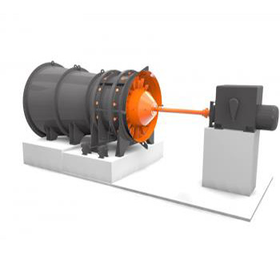
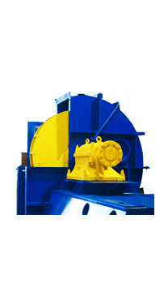
Вентилятор осьовий
Вентилятор відцентровий

Slide 7
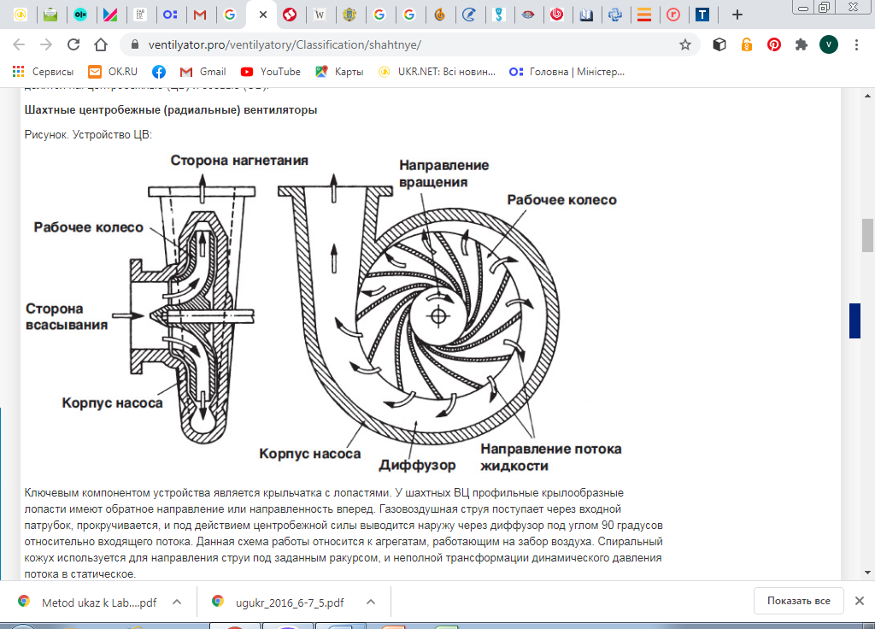
Шахтні відцентрові (радіальні) вентилятори
Малюнок. Пристроїв ЦВ
Сторона нагнітання
Напрямок обертання
Робоче колесо
Робоче колесо
Сторона всмоктування
Корпус насосу
Корпус насосу
Напрямок потоку рідини
Дифузор

Slide 8
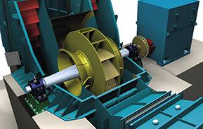

Slide 9
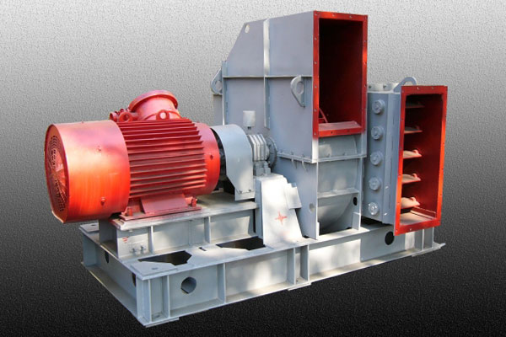
Установка вентиляторна відцентрова газовідсмоктуюча УВВГ-9
ГОСТ 6625-85 призначена для видалення з шахт метаноповітряних сумішей з концентрацією метану от 0 до 100% крізь вентиляційні стволи и свердловини, встановлюється на поверхні шахти.

Slide 10
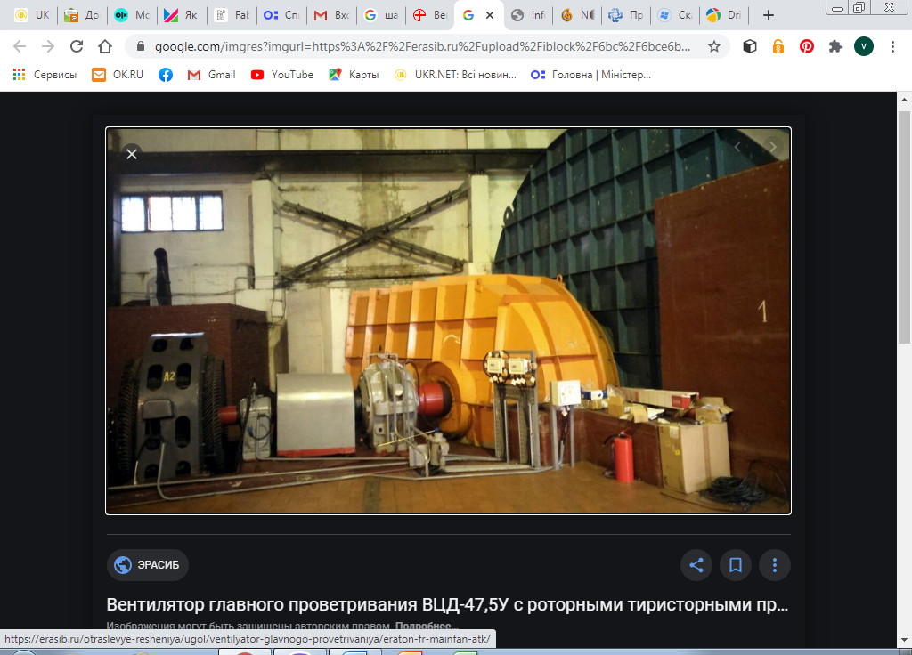
Вентиляторна установка ВВД-47,5 У

Slide 11
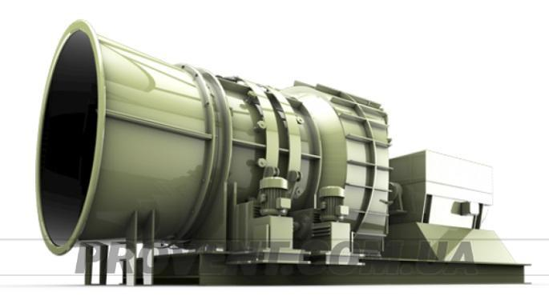
Вентилятор головного провітрювання відцентровий, двохсторнього всмоктування

Slide 12
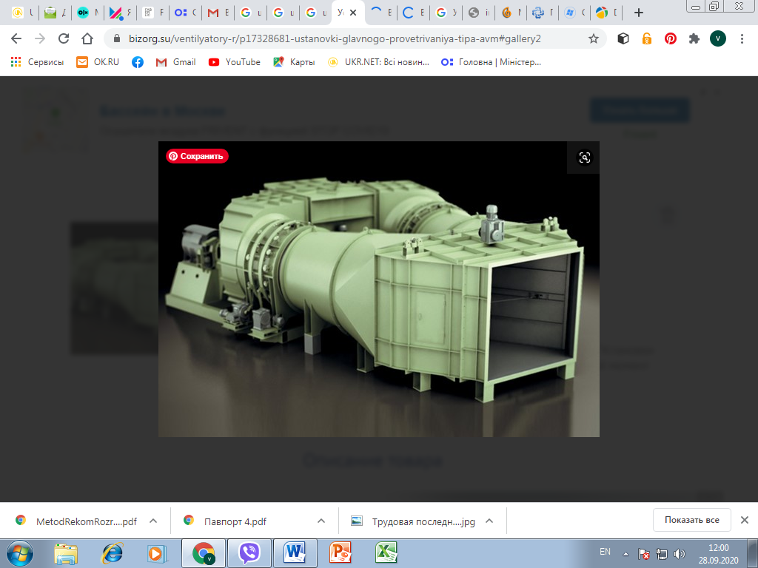
Вентиляторна Установка головного провітрювання,
Відцентровий вентилятор

Slide 13
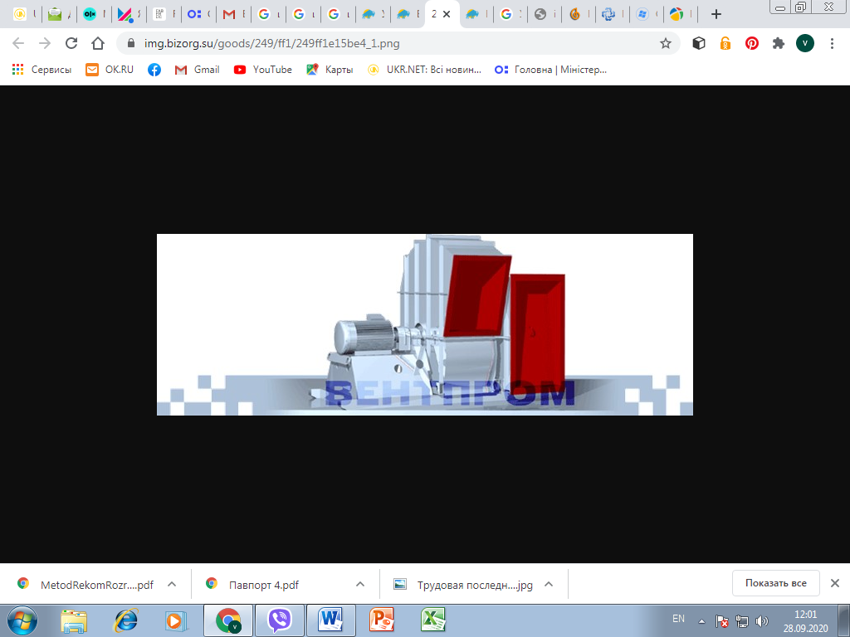
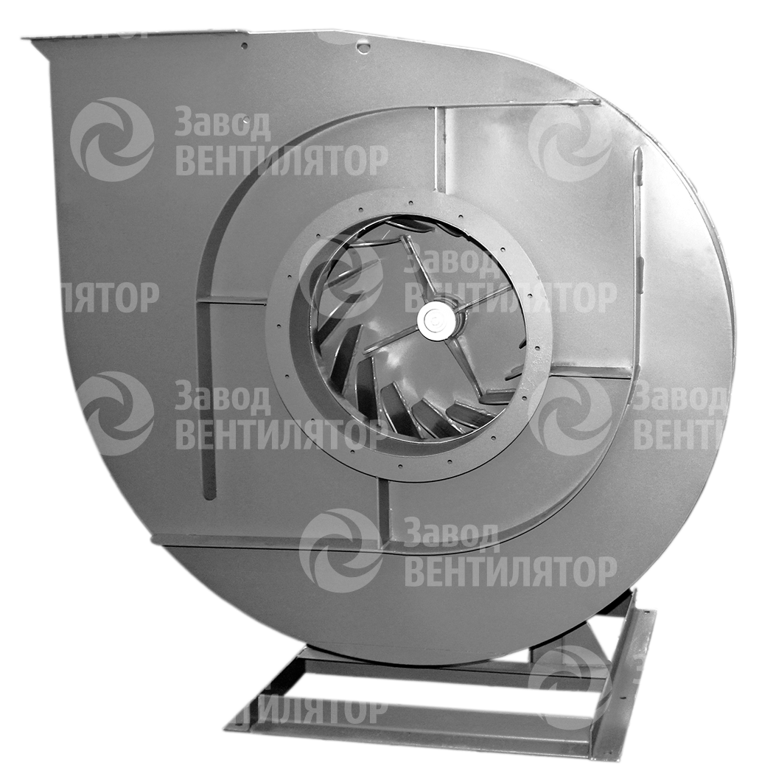
Відцентрові вентилятори

Slide 14
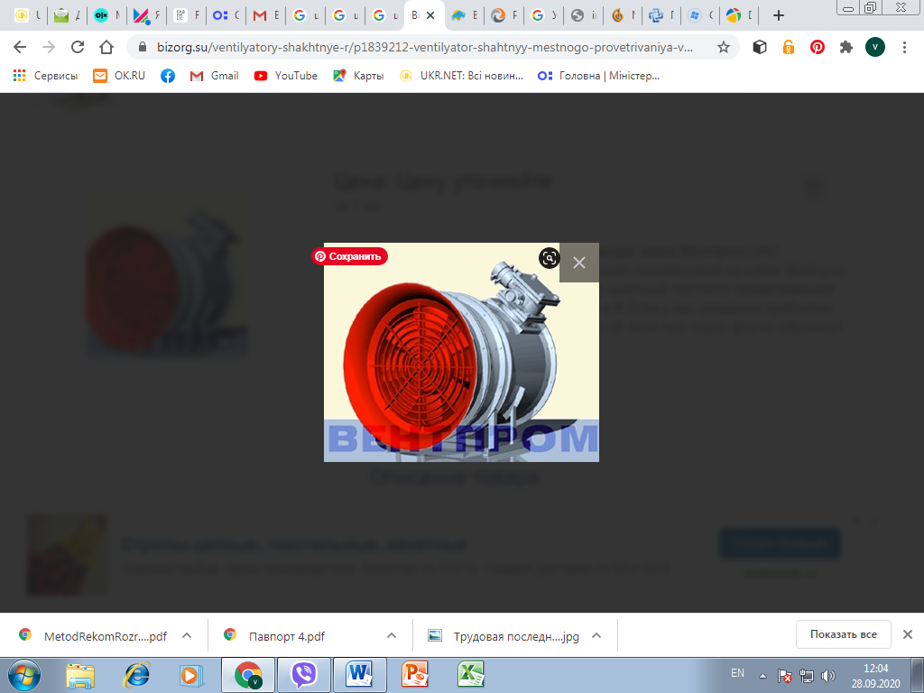
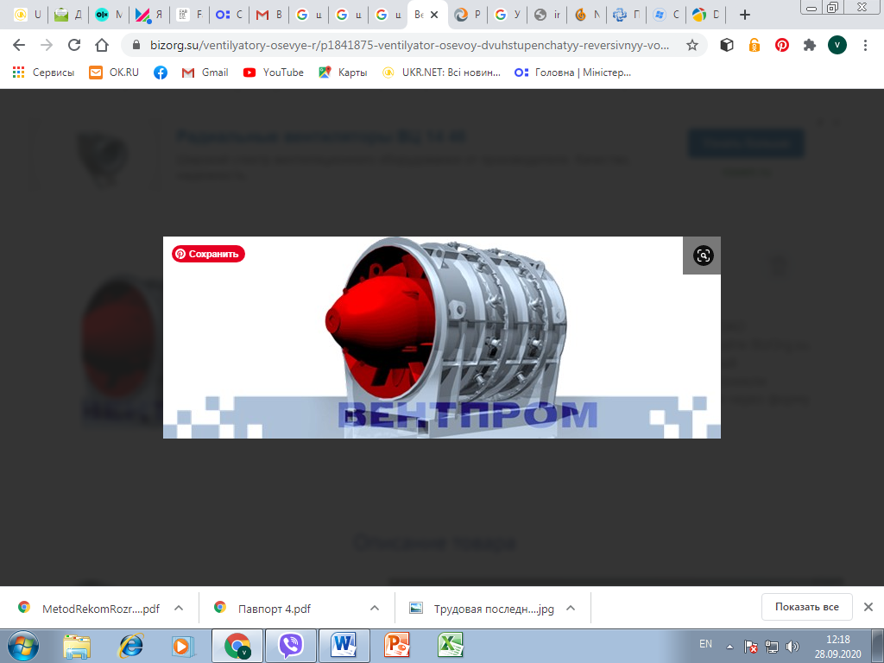
Осьові шахтні Вентилятори

Slide 15
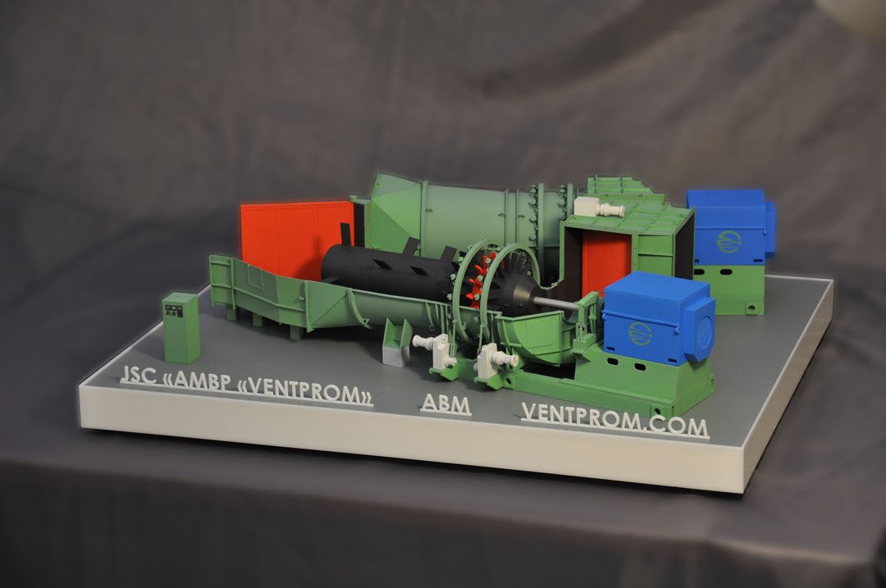
Проект вентиляторов главного проветривания АВМ и АВР.

Slide 16
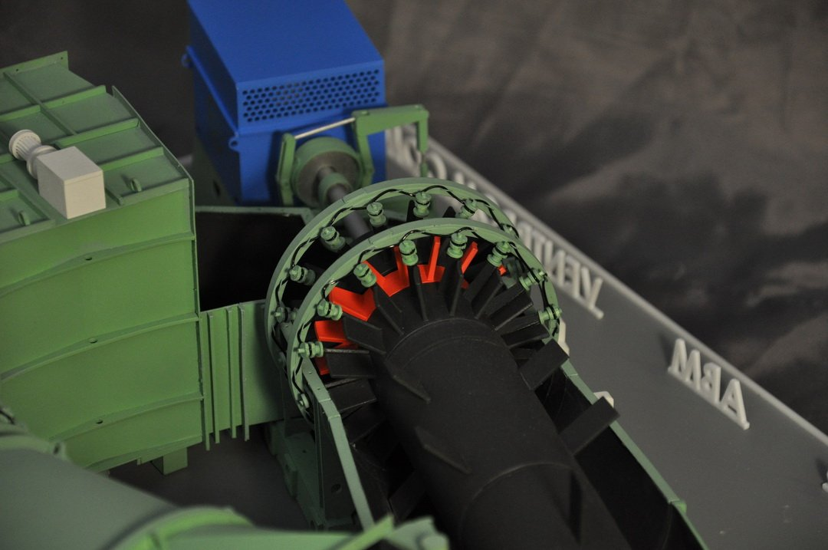

Slide 17
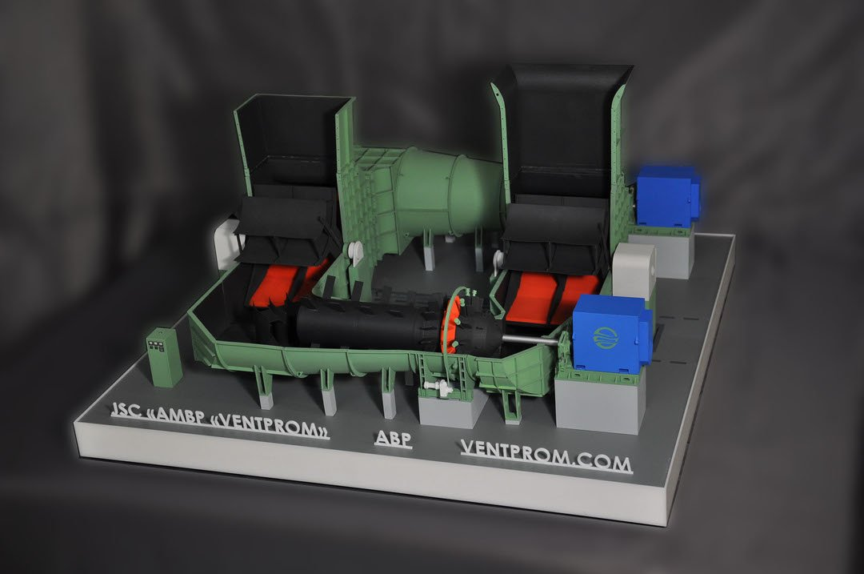

Slide 18
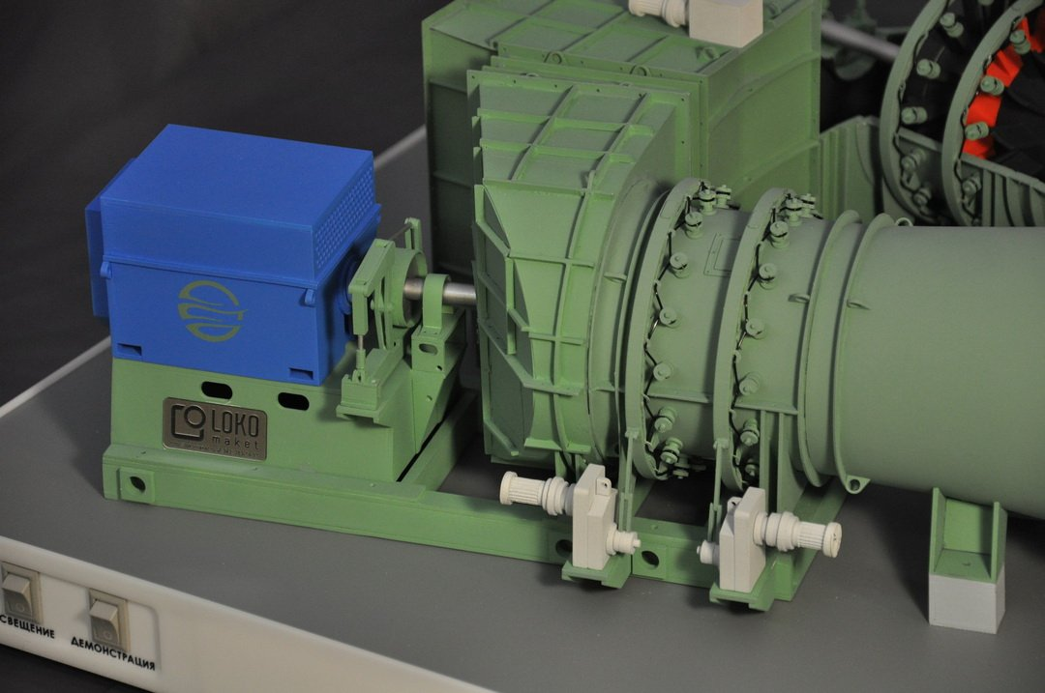

Slide 19
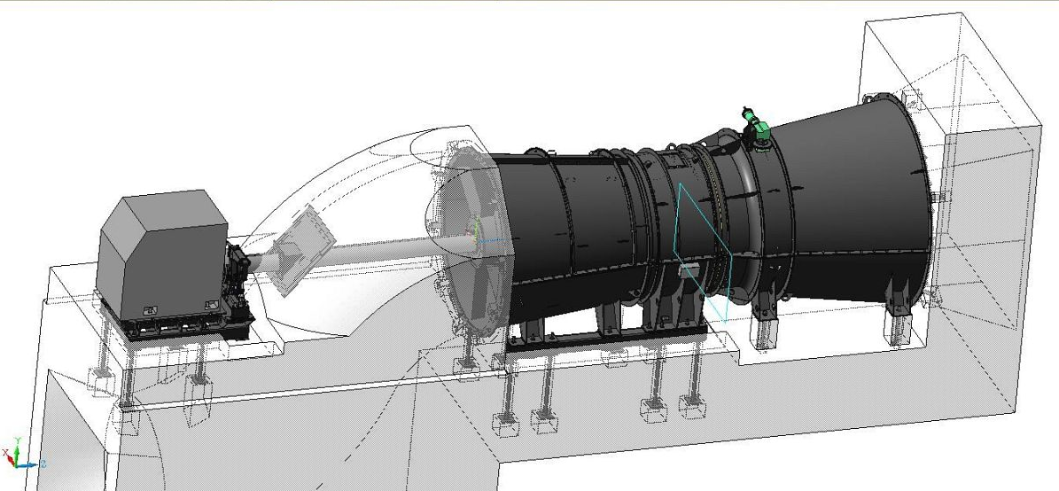
Осьовий вентилятор

Slide 20
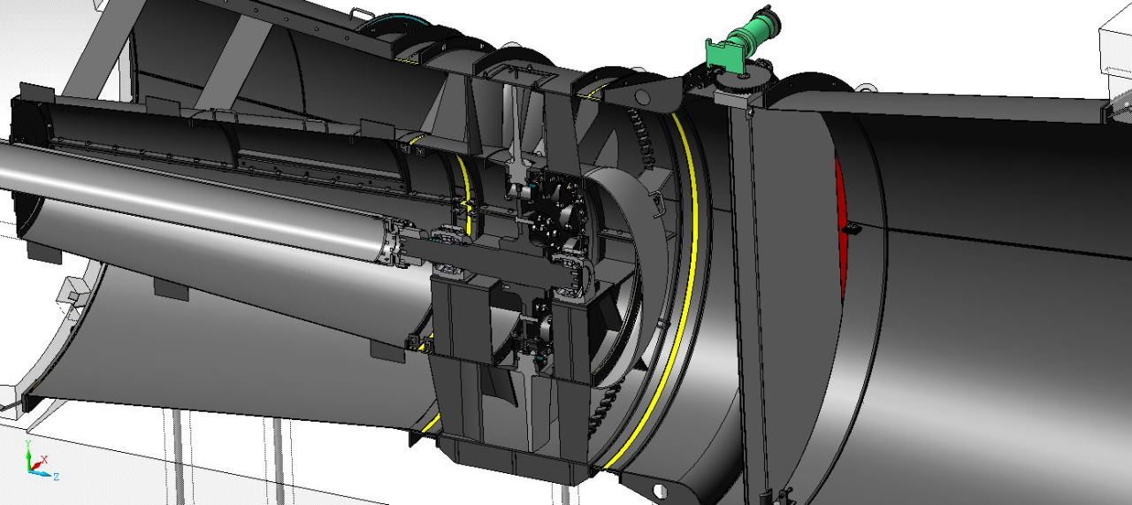

Slide 21
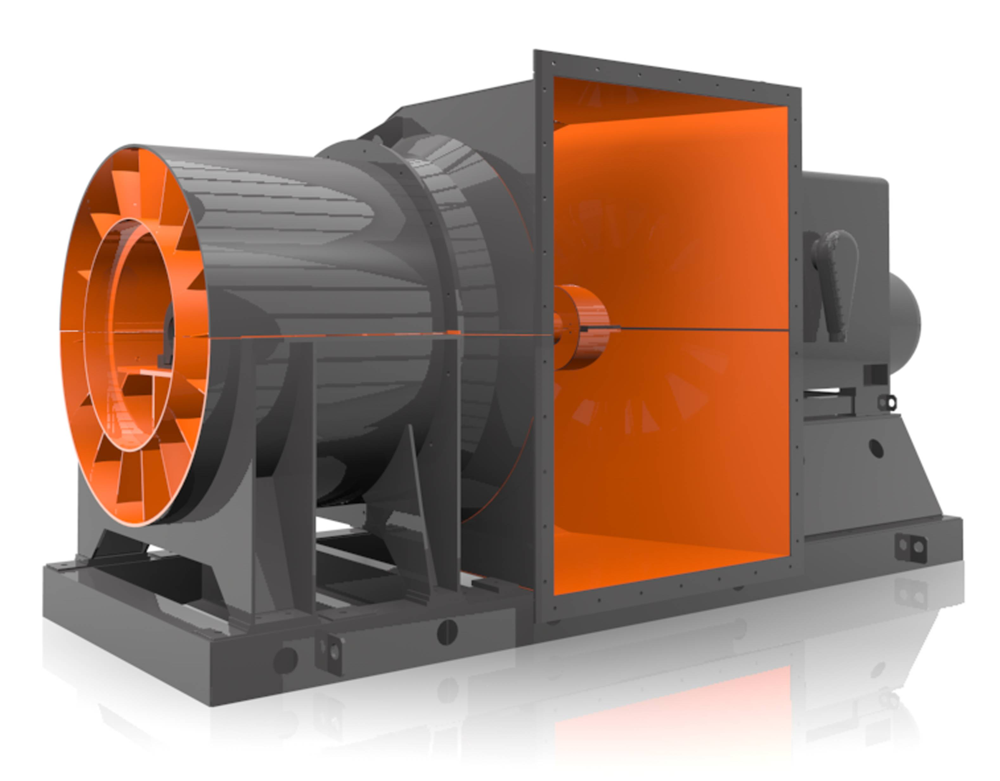

Slide 22
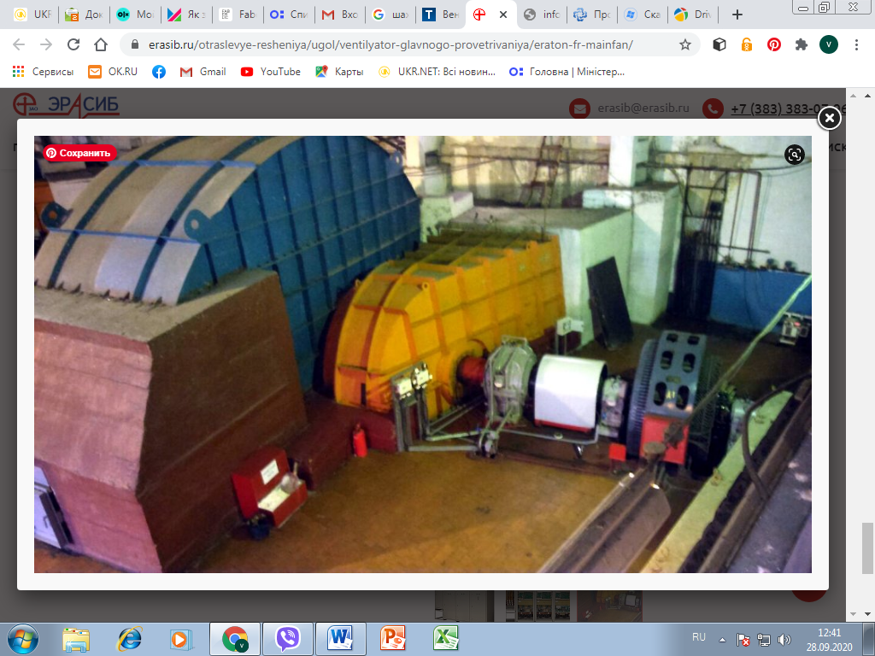

Slide 23
Типи, виконання та засоби регулювання вентиляторів
Тип | Виконання | Засіб регулювання вентилятора
ВІДЦЕНТРОВИЙ (РАДІАЛЬНИЙ) | ОДНОСТОРОННІЙ | НАПРАВЛЯЮЧИМ АПАРАТОМ
 | ДВОХСТОРОННІЙ | ЗМІНОЮ ЧАСТОТИ ОБЕРТАННЯ;
ОСЬОВИЙ | ОДНОСТУПЕНЕВИЙ | ЗМІНОЮ КУТА УСТАНОВКИ ЛОПАТОК КОЛЕСА
 | БАГАТОСТУПЕНЕВИЙ | ЗМІНОЮ ЧАСТОТИ ОБЕРТАННЯ; НАПРАВЛЯЮЧИМ АПАРАТОМ
 | ЗУСТРІЧНОГО ОБЕРТАННЯ | ЗМІНОЮ КУТА УСТАНОВКИ ЛОПАТОК КОЛЕСА; ЗМІНОЮ ЧАСТОТИ ОБЕРТАННЯ

Slide 24
ВЕНТИЛЯТОРИ МІСЦЕВОГО ПРОВІТРЮВАННЯ
НАЗВА ОСЬОВОГО АГРЕГАТА | Ø, мм | Продуктивність , М. куб/сек | Тиск, Па | Потужність приводу., кВт | Част. Обертання обертів/в за хвилину | В, мм | Ш, мм | Загальна вага
ВМЕ 5 | 500 | 4 | 2 000 | 15,0 | 3 000 | 730 | 605 | 265
ВМЕ- 6 | 630 | 7 | 2 500 | 25 ,0 | 3 000 | 975 | 745 | 365
ВМЕ- 8 | 800 | 10 | 3 150 | 50,0 | 3 000 | 1 060 | 990 | 650
ВМЕ- 12 | 1 200 | 21 | 2 600 | 110,0 | 1 500 | 1 720 | 1 350 | 2 080

Slide 25
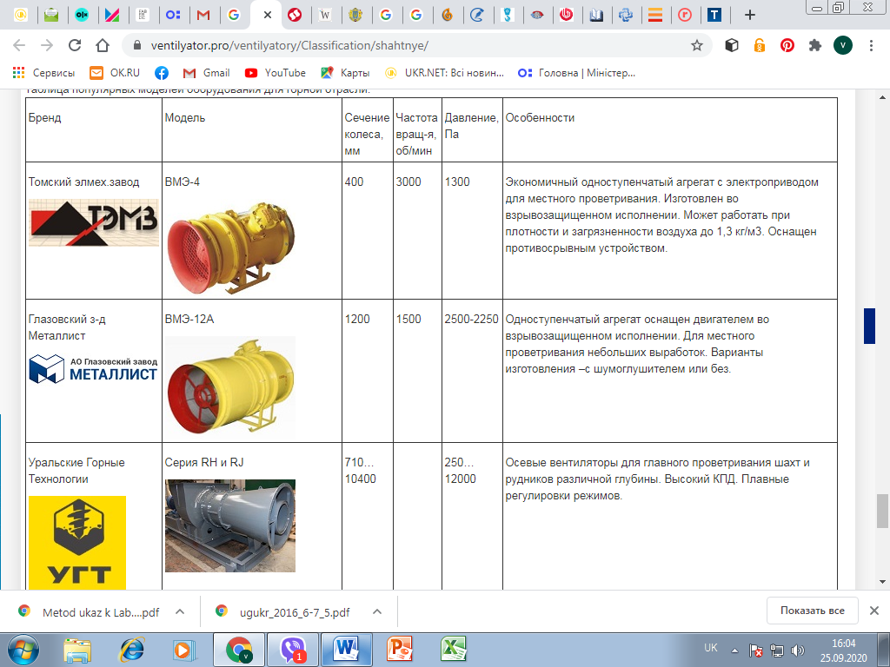
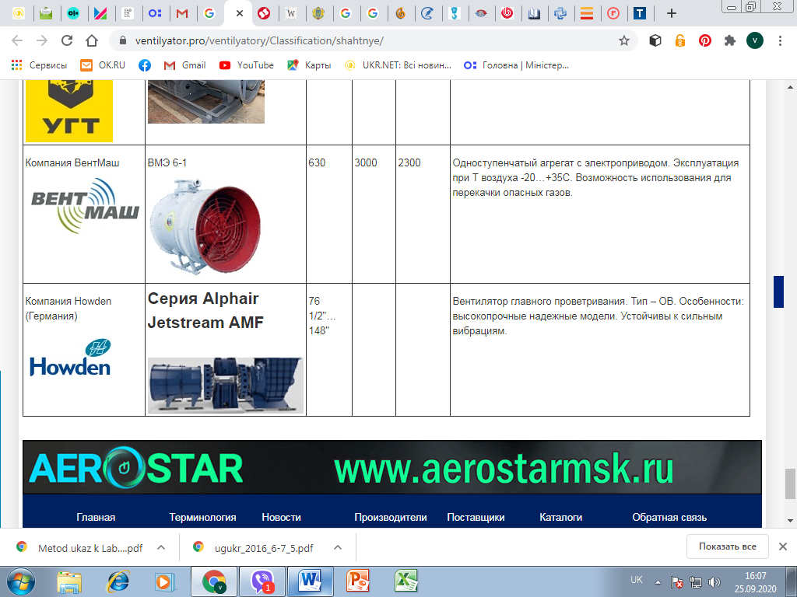
Серия RH и RJ

Slide 26
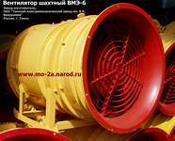
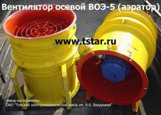
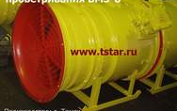
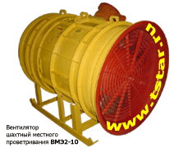
Вентилятори шахтні місцевого провітрювання ВМЕ-5, ВМЕ-6, ВМЕ-6/1, ВМЕ-8, ВМП-4М, ВМП-6/1, ВМЕ2-10, ВМЕ-12А та осьові загальнопромислові ВОЕ-5 (аератори)
ВМЕ-6
ВОЕ-5
ВМЕ-8
Вентилятор шахтний для місцевого провітрювання ВМЕ-10

Slide 27
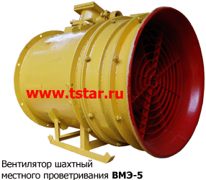
Шахтні вентилятори місцевого провітрювання з електричним приводом
Вентилятор шахтний ВМЕ-5 місцевого провітрювання з електроприводом
Шахтні вентилятори місцевого провітрювання ВМЕ-5 призначені для провітрювання тупикових гірничих виробок при щільності повітря до 1,3 кг/м3, температури від 253 до 308 К, запиленості до 50 мг/м3 і відносної вологості до 95% (при температурі 298 К). Вентилятори вибухобезпечні, з рівнем вибухозахисту РВ-3В. Малий діаметр робочого колеса (аеродинамічні характеристики) дозволяє використовувати вентилятор у порівняно невеликих тупикових виробках.
Вибухозахищеність і вибухобезпечність забезпечується застосуванням електродвигунів 2ВРМ132М2, оболонки яких відповідають виконанню IP-54 і витримують тиск вибуху газів усередині двигуна, а також виконанням необхідних параметрів вибухозахисту, повітряних зазорів та дотриманням класу чистоти поверхонь, що сполучаються.

Slide 28
Вентилятор складається з кожуха з лопатками, що впрямляють, вбудованого електродвигуна з коробкою висновків, робочого колеса, патрубка з протизривним пристроєм, колектора, санок. Повний тиск, який розвивається вентиляторами в робочій зоні, регулюється поворотом лопаток робочого колеса при зупиненому вентиляторі. Для провітрювання гірських виробок великої протяжності є конструктивна можливість послідовного з'єднання двох вентиляторів.
Переваги:
· продуктивність вентиляторів ВМЕ-5 може регулюватися поворотом лопаток робочого колеса при вимкненому вентиляторі;
· тепловий та вібраційний захист з можливістю відключення вентилятора при перевищенні нормальної температури та вібрації підшипників;
· економічність;
· вибухозахищений двигун.

Slide 29
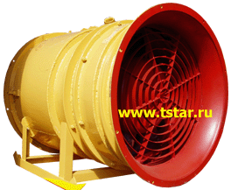
Вентилятор шахтний ВМЕ-6 місцевого провітрювання з електроприводом
Шахтний вентилятор місцевого провітрювання ВМЕ-6 осьовий, одноступінчастий з вибухозахищеним двигуном відповідає ГОСТ 6625-85 і призначений для провітрювання тупикових гірничих виробок у вугільних та рудних шахтах, включаючи небезпечні по газу та пилу, при щільності повітря до 1,3 кг/м3, температура від 253 до 308 К, запиленості до 50 мг/м3 та відносної вологості до 95% (при температурі плюс 298 К). Вентилятори встановлюються в горизонтальному положенні з доступним відхиленням осей від горизонталі трохи більше 30º .
Переваги:
· конструкція вентиляторів ВМЕ-6, ВМЕ-6/1 дозволяє регулювати повний тиск за допомогою повороту лопаток робочих коліс при зупиненому вентиляторі;
· конструкція вентиляторів дозволяє з'єднувати послідовно два, а в окремих випадках і три вентилятори, коли цього вимагає довжина трубопроводу та його опір.

Slide 30
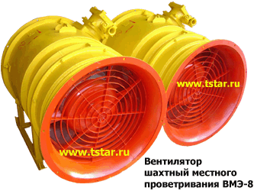
Вентилятор шахтний ВМЕ-8 місцевого провітрювання з електричним приводом
Шахтний вентилятор місцевого провітрювання ВМЕ-8 осьовий, одноступінчастий з вибухозахищеним двигуном, відповідає ГОСТ 6625-85 і призначений для провітрювання тупикових гірничих виробок у вугільних та рудничних шахтах, включаючи небезпечні по газу, метану та пилу, при щільності повітря до 1,3 кг/ м3, температура від 253 до 308 К, запиленості до 50 мг/м3 та відносної вологості до 95% (при температурі плюс 298 К).
Вентилятори встановлюються в горизонтальному положенні з допустимим відхиленням осей від горизонталі не більше 30 град.
Вентилятор шахтний для місцевого провітрювання ВМЕ-8
Переваги:
- продуктивність вентиляторів ВМЕ-8 може регулюватися поворотом лопаток робочого колеса;
- конструкція вентиляторів дозволяє з'єднувати послідовно два, а в окремих випадках, коли цього вимагає довжина та опір трубопроводу, три вентилятори.

Slide 31
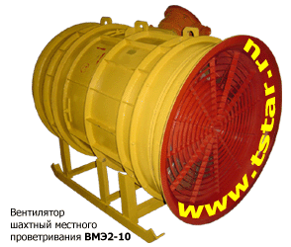
Вентилятори шахтні ВМЕ2-10 місцевого провітрювання з електричним приводом
Шахтний вентилятор місцевого провітрювання ВМЕ2-10 призначений для провітрювання тупикових гірничих виробок, при густині повітря до 1,3 кг/м3, температурі від 253 до 308К, запиленості до 50мг/м3 та відносній вологості до 95% (при температурі 298К).
Вентилятор вибухобезпечний, з рівнем вибухозахисту
РВ-3В.
Вибухозахисне виконання електрообладнання, конструктивне рішення лопаток робочого колеса з полімерів дозволяють застосовувати вентилятор в умовах шахт, небезпечних по газу та пилу.
Вентилятор працює в режимі нагнітання і має блочно-модульну конструкцію, виконану за високонапірними аеродинамічними схемами з меридіональним прискоренням потоку. Вентилятор може працювати на повітропровід діаметром від 1000 до 1200 мм.
Вентилятор шахтний для
місцевого провітрювання ВМЕ-10
Переваги:
· Сучасна аеродинамічна схема з високонапірною характеристикою;
· Тепловий захист з можливістю відключення вентилятора при перевищенні нормальної температури та вібрації підшипників;
· Лопатки вентилятора виконані з негорючих матеріалів;
· Економічність;
· На вимогу замовника, вентилятор може бути укомплектований глушником шуму.

Slide 32
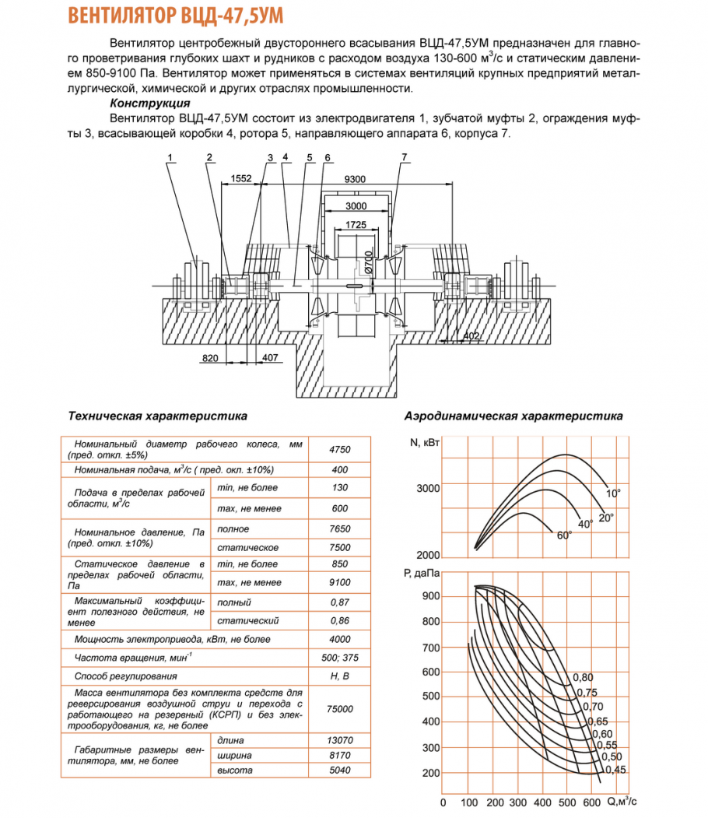
Вентилятор ВЦД-47,5УМ
Вентилятор відцентровий двохсторонього всмоктування ВЦД-47,5УМ призначений для головного провітрювання глибоких шахт і рудників з витратою повітря 130-1600 м³/с і статичним тиском 850-9100Па.
Конструкція: 1- Електродвигун, 2- муфта зубчаста, 3- відгорожуюча муфта, 4- всмоктуючи коробка, 5-ротор, 6- направляючий апарат, 7- корпус
Аеродинамічна характеристика ВЦД-47,5УМ

Slide 33
Технічна характеристика
Номінальний діаметр робочого колеса, мм |  | 4750
Номінальна витрата, м³/с |  | 400
Витрата в межах робочої області, м³/с | min, не більше | 130
 | max, не менше | 600
Номінальний тиск, Па | повний | 7650
 | статичний | 7500
Статичний тиск в межах робочої області, Па | min, не більше | 850
 | max, не менше | 9100
Максимальний коефіцієнт корисної дії, не менше | повний | 0,87
 | статичний | 0,86
Потужність електричного приводу, кВт, не більше |  | 4000
Частота обертання, хв⁻¹ |  | 500; 375

Slide 34
Дякую за увагу!!!

